Slide 1
第四章 随机变量的数字特征
§4.1 数学期望
§4.2 方差
§4.3 协方差及相关系数
§4.4 大数定律与中心极限定理

Slide 2
§4.1 数学期望
一、离散型随机变量的数学期望
二、连续型随机变量的数学期望
三、随机变量函数的数学期望
四、数学期望的性质

Slide 3
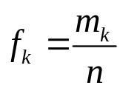
一、离散型随机变量的数学期望
例4.1.1 某电脑专卖店一天销售的电脑台数，从历史记录来看，其取值是0, 1, ⋯, 8。现随机抽取n天的记录，经整理后列于表4.1.1。
表4.1.1 一天销售电脑台数的频率分布
一天的销售台数k | 0 | 1 | 2 | 3 | 4 | 5 | 6 | 7 | 8
天数m_{k} | m₀ | m₁ | m₂ | m₃ | m₄ | m₅ | m₆ | m₇ | m₈
频率 | f₀ | f₁ | f₂ | f₃ | f₄ | f₅ | f₆ | f₇ | f₈

Slide 4
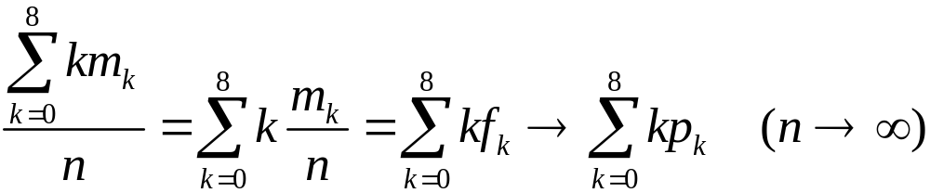
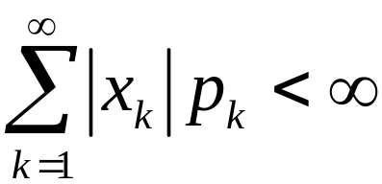
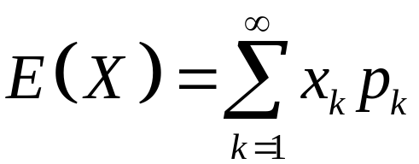
平均每天的电脑销售台数是
定义4.1.1 设离散型随机变量X的分布律为
P(X=x_{k})= p_{k}，k=1, 2, ⋯
则当级数 时，称
为X的数学期望或均值，其也可记作EX或μ。

Slide 5

如果
则称X的数学期望不存在。
数学期望度量了随机变量可能取值的平均水平，反映了随机变量分布的中心位置。
例4.1.2(二点分布的数学期望) 设X的分布律为
其中q=1−p，则
E(X)=0·q+1·p=p
X | 0 | 1
P | q | p

Slide 6
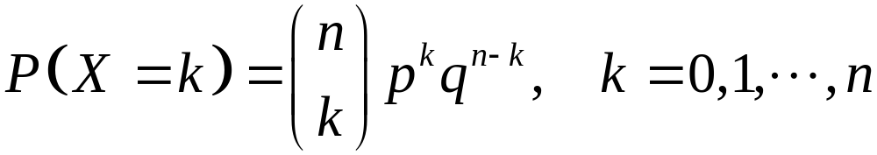
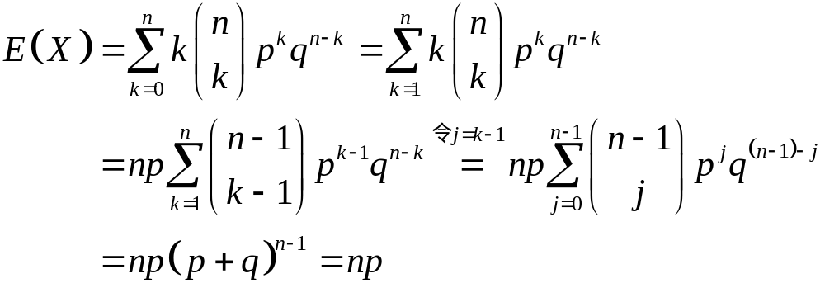
例4.1.3(二项分布的数学期望) 设X~B(n, p)，即有分布律
其中q=1−p，则

Slide 7
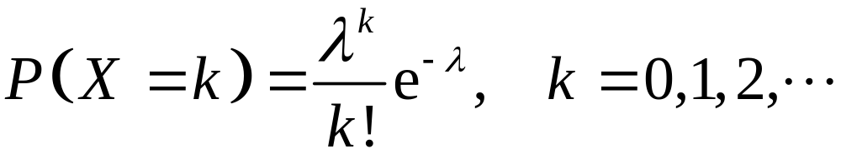
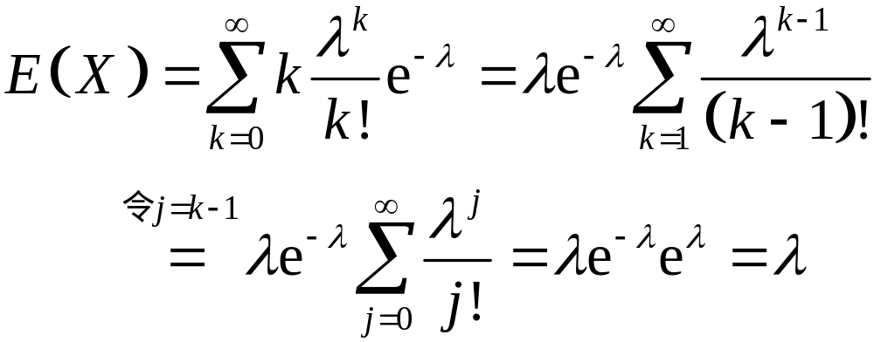
例4.1.4(泊松分布的数学期望) 设X~P(λ)，即有分布律
其中λ>0，则
参数λ正是X的数学期望。

Slide 8
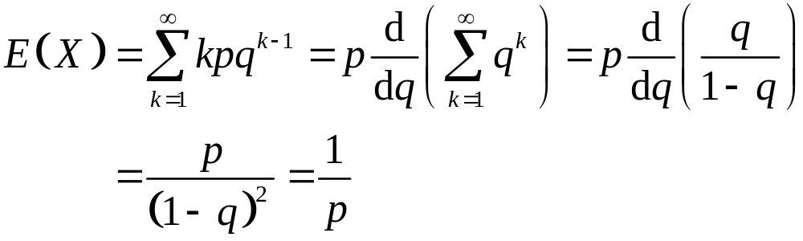
*例4.1.5(超几何分布的数学期望) 略。
例4.1.6 (几何分布的数学期望) 设X的分布律为
P(X=k)=pq^{k−1}, k=1, 2, ⋯
这里q=1−p, 0＜p＜1, 则

Slide 9
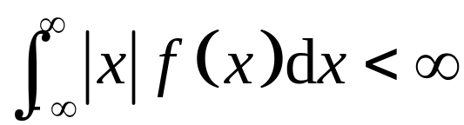
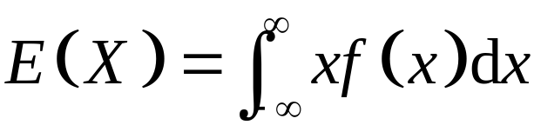
二、连续型随机变量的数学期望
定义4.1.2 设连续型随机变量X的密度函数为f(x)，则当
时，称X的数学期望或均值存在，且数学期望为

Slide 10
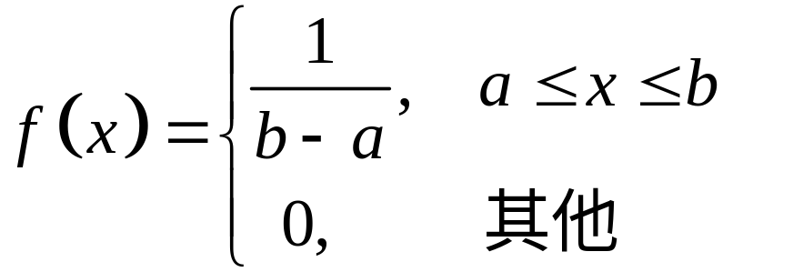
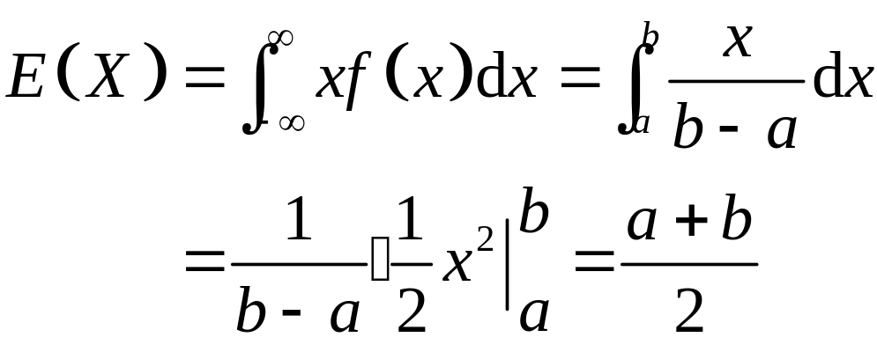
例4.1.7(均匀分布的数学期望) 设X~U[a, b]，即密度函数为
于是

Slide 11
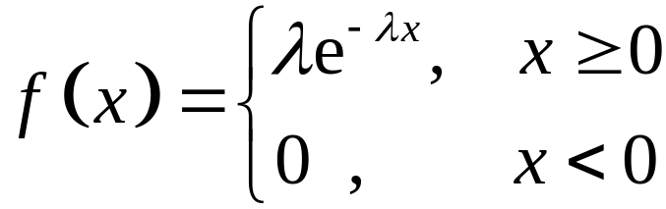
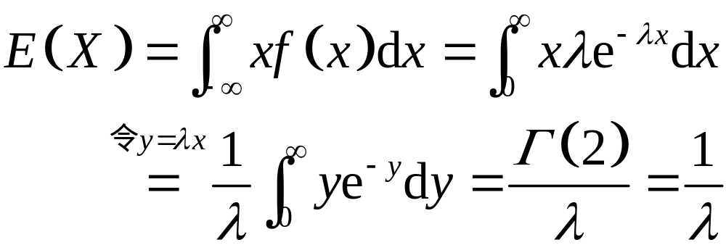
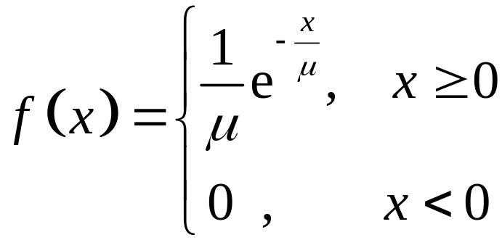

例4.1.8(指数分布的数学期望) 设X~E(λ)，即
其中λ>0, 则
有时也将指数分布的密度函数写成
其中 为分布的均值。

Slide 12
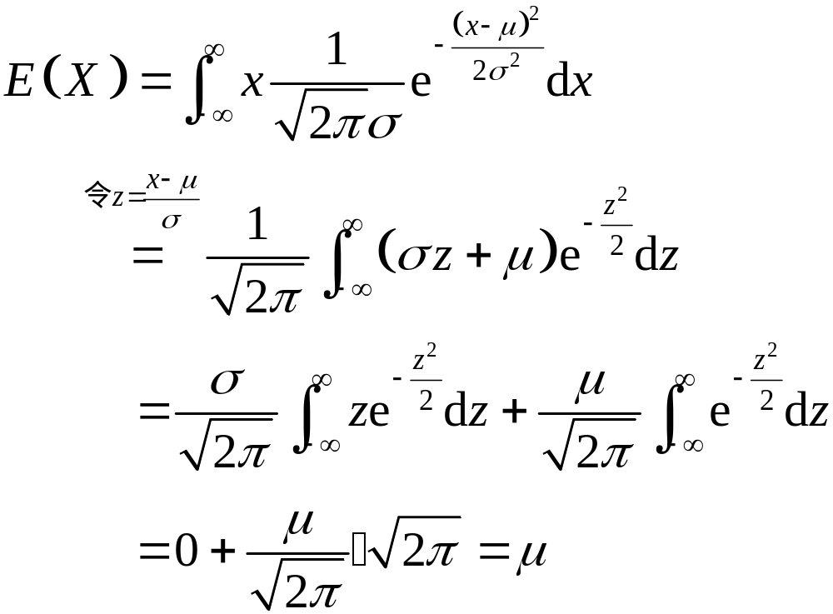
例4.1.9 (正态分布的数学期望) 设X ~N(μ, σ²)，则
参数μ恰是该分布的数学期望。

Slide 13
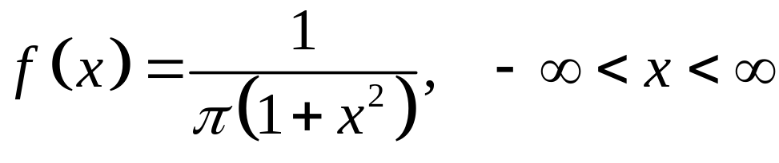
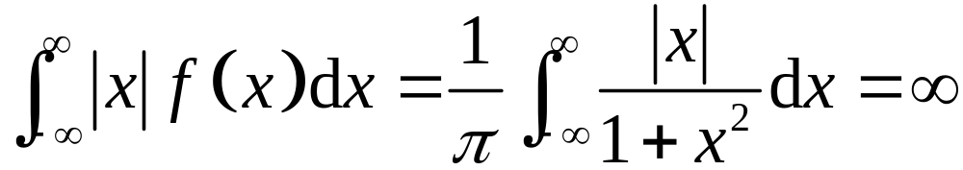
例4.1.10 密度函数为
的分布称为柯西(Cauchy)分布，其数学期望不存在。这是由于积分

Slide 14
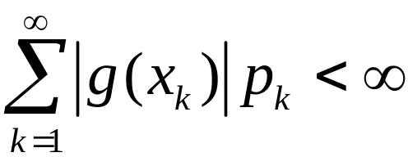
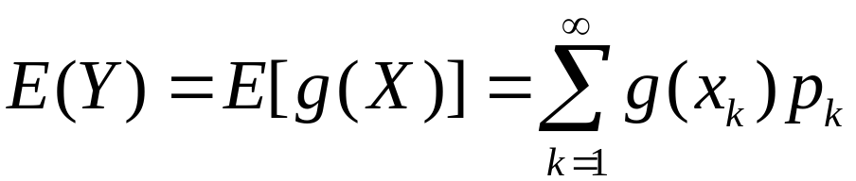
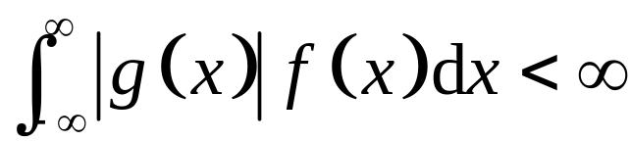
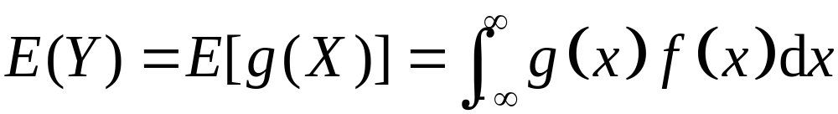
三、随机变量函数的数学期望
定理4.1.1 设Y=g(X)是随机变量X的函数。
(1)当X是离散型随机变量时，如果它的分布律为P(X=x_{k})=p_{k}，k=1, 2, ⋯, 且 ，则有
(2)当X是连续型随机变量时，如果它的密度函数为f(x)，且 ，则有

Slide 15
例4.1.11 在例2.5.1中，求Y=X²−1的数学期望。
例4.1.12 设X~U[0, π]，试求Y=cosX的数学期望。
例4.1.13 设某种商品每周的需求量X是服从区间[10, 30]上均匀分布的随机变量，而经销商店进货数量为区间[10, 30]内的某一整数。商店每销售一单位商品可获利500元；若供大于求则削价处理，每处理一单位商品亏损100元；若供不应求，则可从外部调剂供应，此时每单位商品仅获利300元。为使商店所获利润期望值达到最大，试确定进货量。

Slide 16
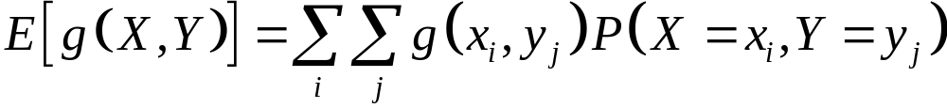
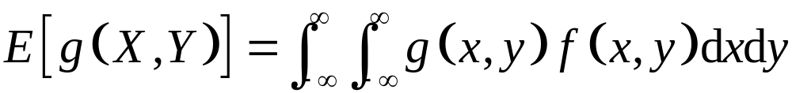
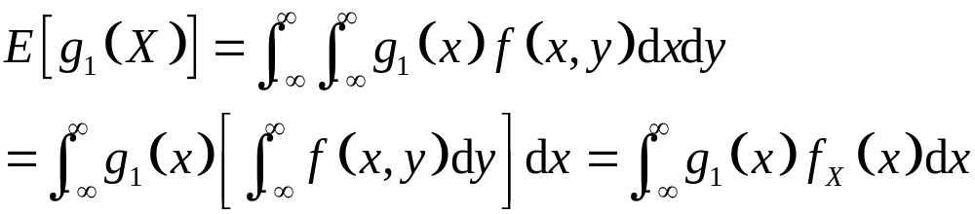
定理4.1.2 设g(X, Y)是二维随机变量(X, Y)的函数。
(1)若(X, Y)为二维离散型随机变量，则
(2)若(X, Y)为二维连续型随机变量，其密度函数为f(x, y)，则
当g(X, Y)=g₁(X)仅是X的函数时，如在连续型情形下

Slide 17
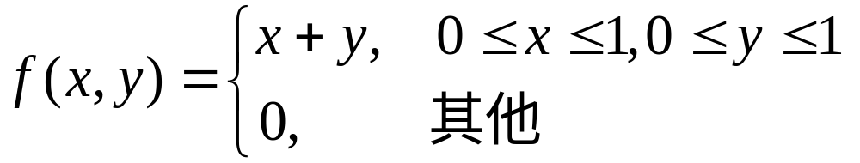
例4.1.14 设二维随机变量(X, Y)的密度函数为
试求：(1)E(X)；(2)E(XY)。

Slide 18
四、数学期望的性质
定理4.1.3 设X为一个随机变量，a, b为常数，则
E(aX+b)=aE(X)+b
推论4.1.1 令a=0，则有E(b)=b。
推论4.1.2 令b=0，则有E(aX)= aE(X)。
定理4.1.4 设(X, Y)为二维随机变量，则有
E(X+Y)=E(X)+E(Y)
推论4.1.3 设X₁, X₂, ⋯, X_{n} 是n个随机变量，则
E(X₁+X₂+⋯+X_{n})=E(X₁)+E(X₂)+⋯+E(X_{n})
定理4.1.5 若随机变量X和Y相互独立，则有
E(XY)=E(X)E(Y)

Slide 19
§4.2 方差
一、方差的定义
二、几个常见分布的方差
三、方差的性质
四、切比雪夫不等式

Slide 20
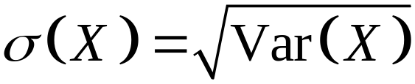
一、方差的定义
定义4.2.1 设X是一个随机变量，它的数学期望E(X)存在，若E[X−E(X)]²存在，则称E[X−E(X)]²为随机变量X的方差，记作Var(X)或σ²，即
Var(X)=E[X−E(X)]²
标准差：
方差（或标准差）反映了随机变量的可能取值在其均值周围的分散程度。

Slide 21
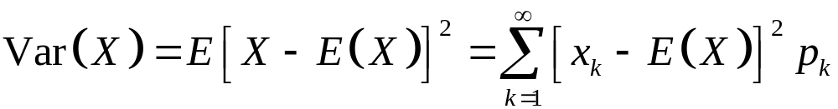
若X是离散型随机变量，其分布律为
P(X=x_{k})= p_{k}，k=1, 2, ⋯
则
若X是连续型随机变量，其密度函数为f(x)，则
计算随机变量X方差的一个简便公式是：
Var(X)= E[X−E(X)]²= E[X²−2X E(X)+ E²(X)]
= E(X²) − E²(X)

Slide 22
例4.2.1 有甲、乙两个供应商提供完全相同的商品，他们都指出订货后7天左右可以交货。在商店订货后他们交货的时间分别长达X天和Y天，X和Y都是随机变量，其分布律分别为
X | 5 | 6 | 7 | 8 | 9
P | 0.2 | 0.2 | 0.2 | 0.2 | 0.2
Y | 5 | 6 | 7 | 8 | 9
P | 0.05 | 0.15 | 0.6 | 0.15 | 0.05

Slide 23
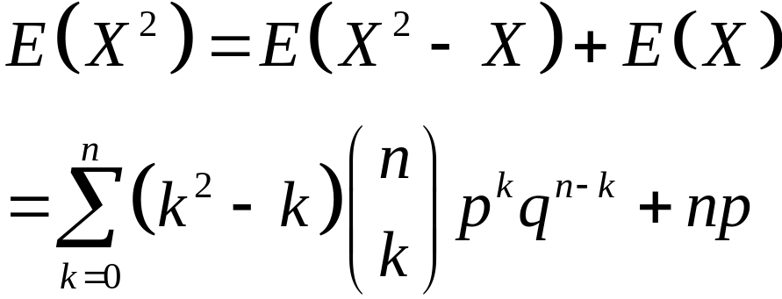
二、几个常见分布的方差
例4.2.2 (例4.1.2续，二点分布的方差) 注意到X²=X，故有
Var(X)=E(X²)−E²(X)=E(X)−E²(X)
=p−p²=pq
例4.2.3(例4.1.3续，二项分布的方差)

Slide 24
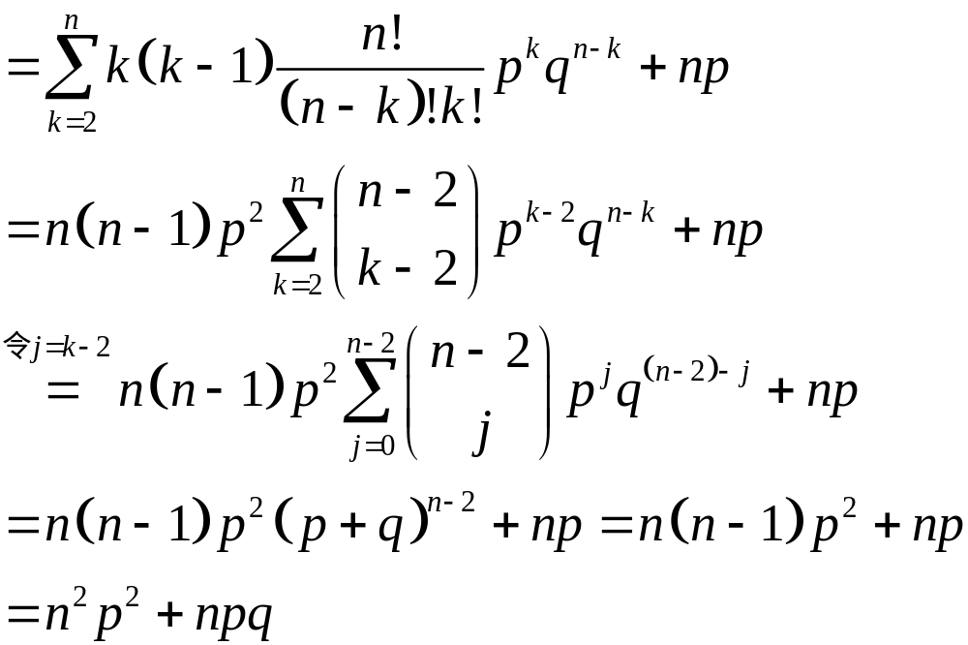
所以
Var(X)= E(X²) − E²(X)=n²p²+npq− n²p²= npq

Slide 25
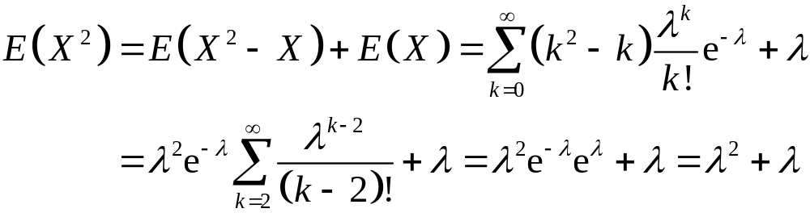
例4.2.4 (例4.1.4续，泊松分布的方差)
从而
Var(X)= E(X²) − E²(X)= λ²+λ−λ²=λ
可见，参数λ不仅是X的数学期望，而且也是X的方差，这是泊松分布的一个特点。

Slide 26
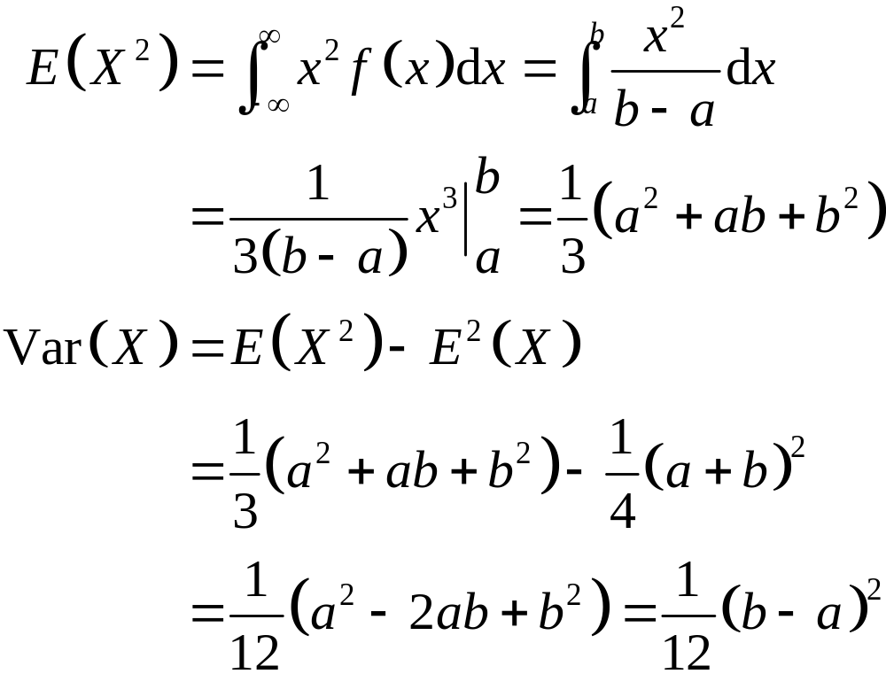
例4.2.5 (例4.1.7续，均匀分布的方差)

Slide 27
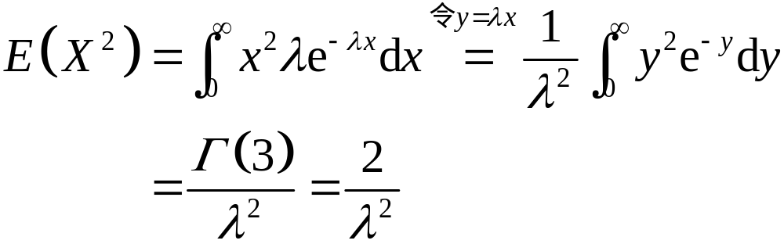
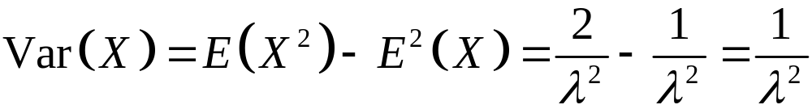
例4.2.6 (例4.1.8续，指数分布的方差)
可见，指数分布的均值和标准差相同，都是 ，这是指数分布的一个特点。

Slide 28
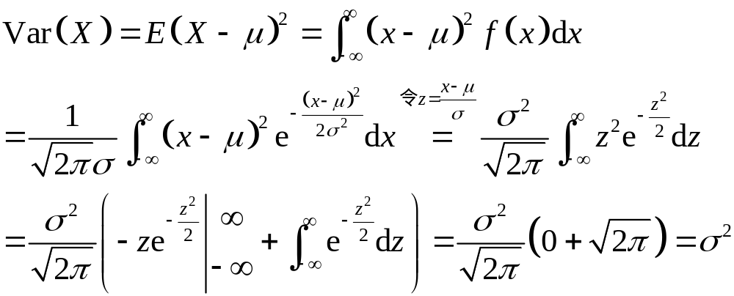
例4.2.7 (例4.1.9续，正态分布的方差)
可见，参数σ²是X的方差，σ是X的标准差。

Slide 29
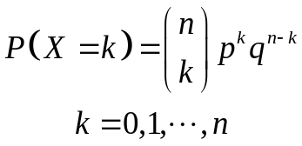
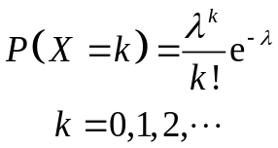
表4.2.1 常见分布及其数学期望和方差
分布名称 | 分布律或密度函数 | 数学期望 | 方差 | 参数范围
两点分布 | P(X=1)=p P(X=0)=q | p | pq | 0<p<1 q=1−p
二项分布 X~B(n, p) |  | np | npq | 0<p<1 q=1−p n为自然数
泊松分布 X~P(λ) |  | λ | λ | λ>0

Slide 30
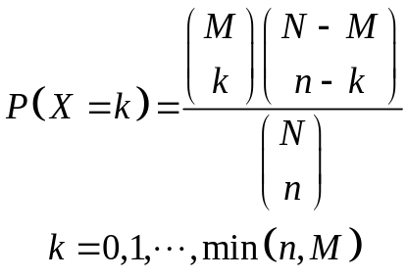
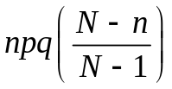


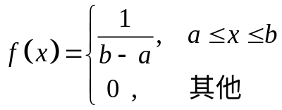

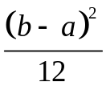
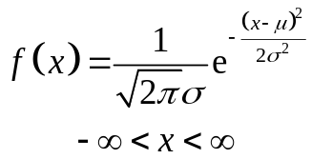
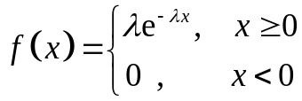


超几何分布 X~ H(M, N, n) |  | np |  | p=M/N q=1−p 0<M<N n≤N−M N, M, n为自然数
几何分布 X~G(P) | P(X=k)=pq^{k−1} k=1, 2, ⋯ |  |  | 0<p<1 q=1−p
均匀分布 X~U[a, b] |  |  |  | a<b
正态分布 X~N(μ, σ²) |  | μ | σ² | −∞<μ<∞ σ>0
指数分布 X~E(λ) |  |  |  | λ>0

Slide 31
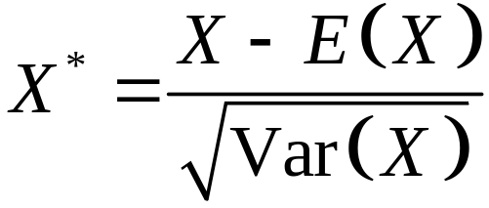
三、方差的性质
定理4.2.1 设a, b为常数，则有
Var(aX+b)=a²Var(X)
推论4.2.1 令a=0，则有Var(b)=0。
推论4.2.2 令b=0，则有Var(aX)= a²Var(X)。
标准化变换：
X*具有零均值和单位方差，X*是一个无量纲的随机变量。

Slide 32
定理4.2.2 若随机变量X和Y相互独立，则有
Var(X+Y)=Var(X)+Var(Y)
推论4.2.3 若n个随机变量X₁, X₂, ⋯, X_{n}相互独立，则有
Var(X₁+X₂+⋯+X_{n})=Var(X₁)+Var(X₂)+⋯+Var(X_{n})
例4.2.8 设X₁, X₂, X₃为三个随机变量，X=−2X₁+6X₂−3X₃，则
E(X)=E(−2X₁+6X₂−3X₃)=E(−2X₁)+E(6X₂)+E(−3X₃)
=−2E(X₁)+6E(X₂)−3E(X₃)
当X₁, X₂, X₃相互独立时，
Var(X)=Var(−2X₁+6X₂−3X₃)
=Var(−2X₁)+Var(6X₂)+Var(−3X₃)
=4Var(X₁)+36Var(X₂)+9Var(X₃)
例4.2.9 设X~B(n, p)，试用分解随机变量X的方法求E(X), Var(X)。

Slide 33
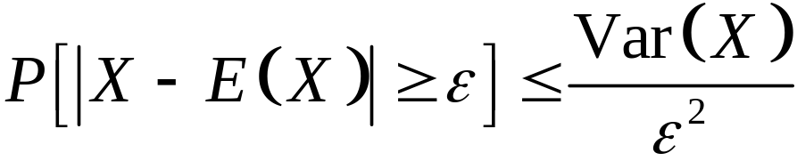
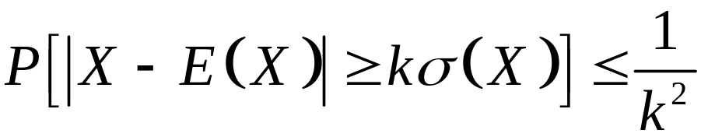
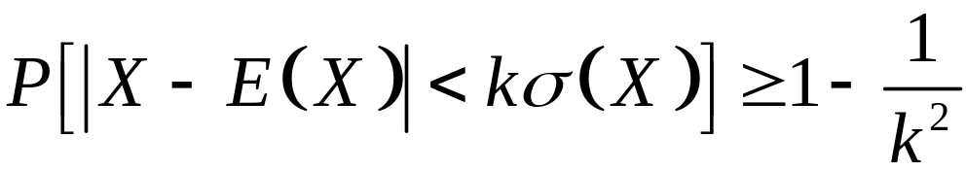
四、切比雪夫不等式
定理4.2.3(切比雪夫不等式) 若随机变量X的数学期望E(X)和方差Var(X)存在，则对任意ε>0，有
令ε=kσ(X)，一般取常数k>1，上式可改写成
或

Slide 34
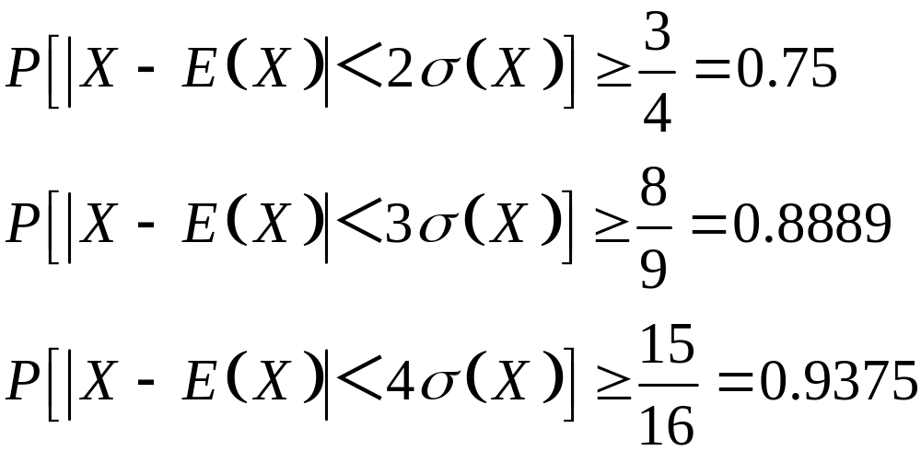
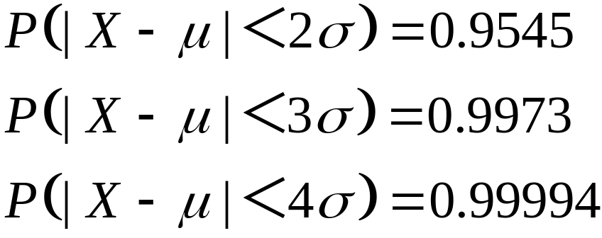
在上式中若取k=2, 3, 4，则
若X ~N(μ, σ²)，则
可见，切比雪夫不等式给出的概率下界是明显偏低的。

Slide 35

例4.2.10 假设某高校统计系中有100名学生参加概率统计课程的期末考试，某人只知平均分数为75分，标准差为7分，他想从中获悉有多少学生分数在61~89之间。有多少同学分数在55~95之间。由于分数的分布未知，因此他决定使用(4.2.10)式来粗略估算一下。设考生的成绩为随机变量X，则
所以该人据此判断这100名学生中至少有75人分数在71~89之间，至少有88人分数在55~95之间。

Slide 36
定理4.2.4 设X为一随机变量，则Var(X)=0的充分必要条件是P[X=E(X)]=1(称X服从退化分布)。
该定理表明，方差为零的随机变量必是一个常数(以概率1成立)。或者说，此时的随机变量服从一个退化分布。

Slide 37
§4.3 协方差及相关系数
一、协方差
二、相关系数

Slide 38

一、协方差
定义4.3.1 设(X, Y)为二维随机变量，则称E[X−E(X)][Y−E(Y)]为随机变量X与Y的协方差，记为Cov(X, Y), 即
Cov(X, Y)=E[X−E(X)][Y−E(Y)]
图4.3.1 协方差

Slide 39
Cov(X, X)=E[X−E(X)]²=Var(X)
简便公式：
Cov(X, Y)=E(XY)−E(X)E(Y)
定理4.3.1 设(X, Y)为二维随机变量，则
(1)Cov(X, Y)=Cov(Y, X)；
(2)若a, b为任意两个常数，则
Cov(aX, bY)=abCov(X, Y)
(3)Cov(X₁+X₂, Y)=Cov(X₁, Y)+Cov(X₂, Y)。
定理4.3.2 设(X, Y)为二维随机变量，则
Var(X+Y)=Var(X)+Var(Y)+2Cov(X, Y)

Slide 40


二、相关系数
定义4.3.2 设(X, Y)为二维随机变量，则称
为X与Y的相关系数或标准协方差，记作ρ(X, Y)或ρ_{XY}，即
ρ(X, Y)与协方差Cov(X, Y)的符号相同。当ρ_{XY}>0时，称X与Y正相关；当ρ_{XY}<0时，称X与Y负相关；当ρ_{XY}=0(亦有Cov(X, Y)=0)时，称X与Y不相关。

Slide 41
定理4.3.3 设(X, Y)为二维随机变量，则
(1)ρ(X, Y)=ρ(Y, X)；
(2)|ρ_{XY}|≤1；
(3)|ρ_{XY}|=1的充要条件是存在常数a(≠0), b使
P(Y=aX+b)=1
即ρ_{XY}=1或ρ_{XY}=−1的充要条件是Y与X以概率1有线性关系。
在上述定理中，ρ_{XY}=1对应a>0, ρ_{XY}=−1对应a<0。

Slide 42

图4.3.2 相关系数|ρ_{XY}|=1

Slide 43

若随机变量X与Y独立，则
Cov(X, Y)=E(XY)−E(X)E(Y)=0
即此时X与Y必不相关。但反过来就不成立了，即X与Y不相关，却未必X与Y独立。
例4.3.1 设θ~U[−π, π], X=sinθ, Y=cosθ，试求X与Y的相关系数ρ。
图4.3.3 相关系数ρ_{XY}=0

Slide 44
例4.3.2 设二维随机变量(X, Y)服从二元正态分布 ，试求X与Y的相关系数。
当 (X, Y)服从二元正态分布时，
X与Y独立⟺X与Y不相关(即ρ=0)。
ρ_{XY}度量了X与Y之间线性相依的程度，其取值范围为[−1, 1]。|ρ_{XY}|越大，表明X与Y之间的线性相依程度越高。

Slide 45
§4.4 大数定律与中心极限定理
一、大数定律
二、中心极限定理

Slide 46

一、大数定律
定理4.4.1(辛钦大数定理) 设X₁, X₂, ⋯是相互独立，服从同一分布的随机变量序列，且数学期望E(X_{i})=μ(i=1, 2, ⋯)存在，则对任意ε>0，有

Slide 47


定理4.4.2(贝努里大数定理) 设在n重贝努里试验中，事件A发生的概率为p，A发生的次数为n_{A}，则对任意ε>0，有
或

Slide 48
二、中心极限定理
中心极限定理的直观意义是，如果一个随机变量受到大量微小的、相互独立的随机因素的影响，那么这个随机变量就服从或近似服从正态分布。
定理4.4.3(独立同分布中心极限定理) 设随机变量X₁, X₂, ⋯相互独立，服从同一分布，且
E(X_{i})=μ，Var(X_{i})=σ²(>0)， i=1, 2, ⋯
则随机变量之和 经标准化之后的分布，将以标准正态分布N(0, 1)为极限。即对任意的实数x，有

Slide 49


这个定理通常也称为林德伯格−莱维定理。它告诉我们，当n充分大时，有
也就是随机变量之和 的分布近似为正态分布。

Slide 50
例4.4.1 在一零售商店中，其结账柜台替各顾客服务的时间(单位：分)是相互独立且服从相同分布的随机变量，均值为1.5，方差为1。
(1)试求对100位顾客的总服务时间不超过2小时的概率；
(2)要求总服务时间不超过1小时的概率至少为0.95，试问至多能对几位顾客服务。

Slide 51

定理4.4.4(棣莫弗−拉普拉斯定理) 设随机变量Y_{n}服从参数为n, p(0<p<1)的二项分布，则对任意的实数x，有
其中q=1−p。
在实际应用中，通常当np≥5 ，nq≥5时，就可以对二项分布作正态近似。但实践表明，当n很大，而p或q很小时，用泊松分布比用正态分布近似的效果要好。

Slide 52

在对二项分布B(n, p)作正态近似时，应取μ=np和σ²=npq的正态分布N(μ, σ²)，并作连续性校正。
图4.4.1是二项分布B(16, 0.4)的概率直方图，把直方图上方的中点连接起来，所得的平滑曲线近似于正态曲线。
μ=np=16×0.4=6.4，σ²=npq=16×0.4×0.6=3.84
近似为N(6.4, 3.84)曲线
图4.4.1 B(16, 0.4)分布的概率直方图

Slide 53

例如，查二项分布表得P(X=4)=0.1014。如用正态近似计算，则近似值为
这与严格的概率值0.1014很接近。

Slide 54

再来求一个概率P(5≤X≤9)，查二项分布表得P(5≤X≤9)=0.7752。如果用正态分布近似计算，则作连续性校正后的近似值为
它与严格的概率值0.7752非常接近。

Slide 55
如果我们需要求概率P(X≥10)，那么一般就用正态曲线下9.5至∞之间的面积去对应它。同样，P(X≤3)一般可用正态曲线下−∞至3.5之间的面积去对应。需要指出，当n很大时，这种连续性校正对计算结果的影响非常有限，此时未必要使用连续性校正。
例4.4.2 设某股民在股票交易中，每次判断正确的概率是60%，各次判断是独立的。该股民最近作了100次交易，试求至少有50次判断正确的概率。
例4.4.3 某单位设置一门电话总机，共100个电话分机。假定每个电话分机是否使用外线通话是相互独立的，且每时刻每个分机有6%的概率要使用外线通话，试问总机需要多少条外线才能以至少90%的概率保证每个分机要使用外线时可供使用？

